Slide 1

ISAE UNIVERSIDAD
COORDINACIÓN DE TURISMO
MGTER. LINABELL GRAELL
DÍA INTERNACIONAL DE LAS PERSONAS CON DISCAPACIDAD.

Slide 2

3 DE DICIEMBRE DÍA INTERNACIONAL DE LAS PERSONAS CON DISCAPACIDAD.

Slide 3

Discapacidad es aquella condición bajo la cual ciertas personas presentan alguna deficiencia física, mental, intelectual o sensorial que a largo plazo afectan la forma de interactuar y participar plenamente en la sociedad.
En Panamá la LEY N°42. (De 27 de agosto de 1999). Por la cual se establece la equiparación de oportunidades para las personas con discapacidad.

Slide 4
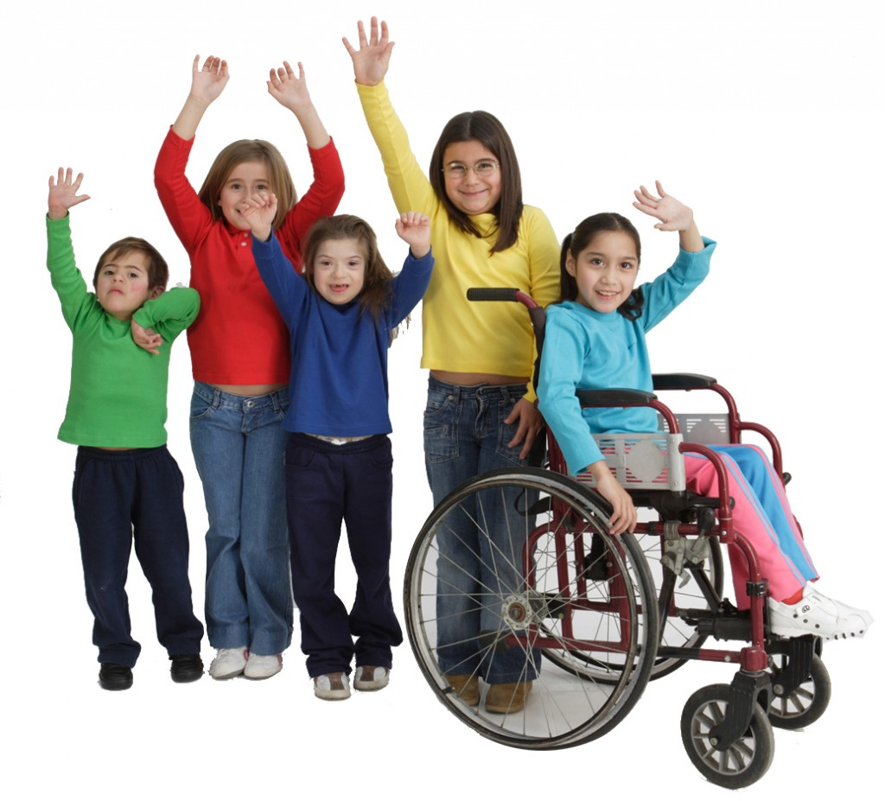
DERECHOS IGUALES PARA TODOS.
Salud
Educación
Trabajo
Vida familiar
Recreación
Deportes
Cultura

Slide 5

CONCIENCIA CIUDADANA.
Respeta el espacio en los estacionamientos para personas con discapacidad. Recuerda son personas con iguales derechos que tu.

Slide 6

CONCIENCIA CIUDADANA.
No utilices los sanitarios con identificaciones exclusivas para las personas con discapacidad.

Slide 7
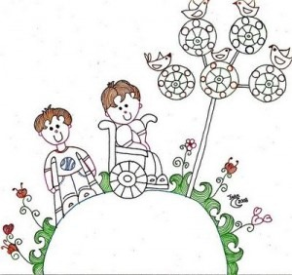
DISPOSICIÓN DE AYUDA.
SIEMPRE QUE PUEDAS, AYUDA A LAS PERSONAS CON DISCAPACIDAD.
RECUERDA TODOS SOMOS IGUALES ANTE LOS OJOS DE DIOS.

Slide 8
SUGERENCIAS GENERALES
Siempre pregunte antes de ayudar.
Tenga cuidado al hacer contacto físico.
Cuide y piense lo que va a decir y como lo va a decir.
Siempre responda con gentileza ante sus peticiones.

Slide 9
SUGERENCIAS DE TERMINOLOGÍAS
Siempre diríjase a las personas con discapacidad no le hable a su intérprete o a su acompañante o ayudante. Mantener un abreve conversación con ellos les hará sentirse estupendos.
Se pueden usar expresiones idiomáticas (cómo estas , cómo te sientes, te veo luego).
No utilice expresiones negativas que puedan hacer sentir inferioridad.

Slide 10
NO DÉ NADA POR SENTADO.
Las personas con discapacidades saben mejor que nadie lo que pueden o no hacer. No decida por ellas acerca de su participación en cualquier actividad. Según la situación, se podría incurrir en una violación de la ley , si se excluye a personas simplemente por una presunción acerca de sus limitaciones.

Slide 11
SUGERENCIAS IDIOMÁTICAS.
Personas *CON Discapacidad. (no diga persona discapacitada).
Enfermo * Condición.
Problemas * Dificultades.

Slide 12


